Slide 1


„Най-големият урок в света“
Инициатива на УНИЦЕФ,
Министерство на образованието и науката и
ПМГ « Проф. Емануил Иванов»
Кюстендил, 22 октомври 2019 година

Slide 2
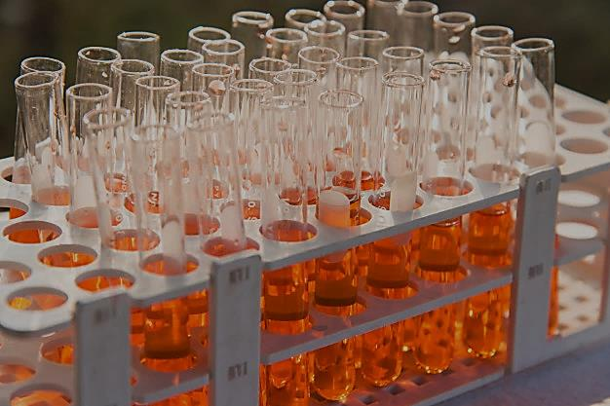
Осмоза. Осмотично поведение на клетка
(междудисциплинен урок Биология - Химия)
Определение
Осмотично налягане
Закон на Вант Хоф
Осмотично поведение на:
  видове разтвори
  растителна клетка
  животинска клетка
Приложение

Slide 3
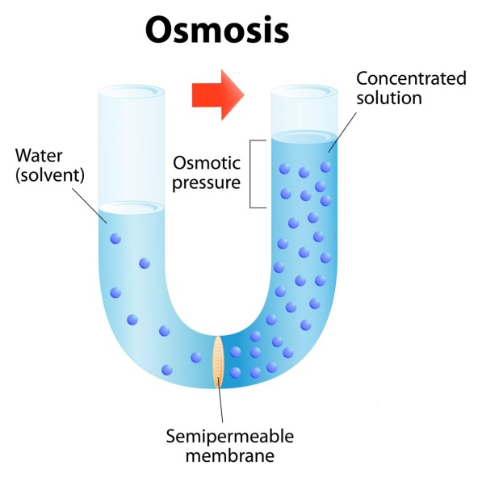
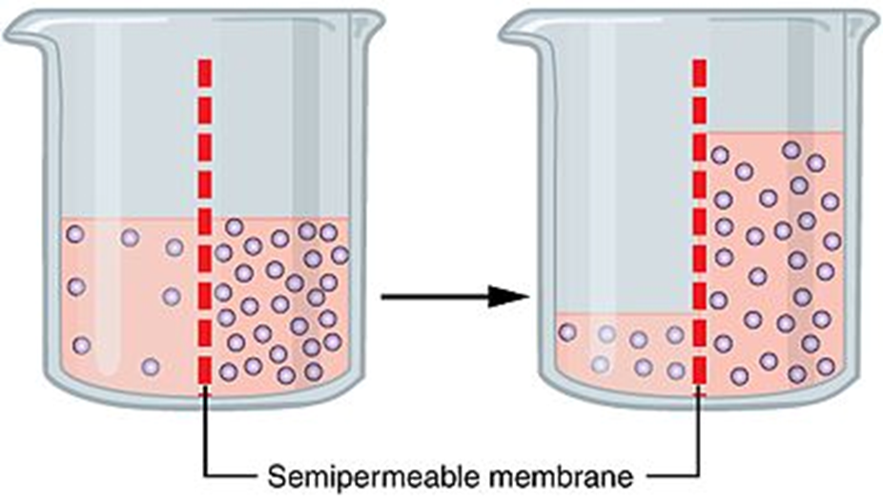
Осмоза
Спонтанно преминаване на молекулите на разтворител през полупропусклива мембрана, намираща се между течности с различна концентрация.
Посоката на преминаването е от страната с по-ниска, към страната с по-висока концентрация.
Това води до изравняване на концентрацията от двете страни.

Slide 4
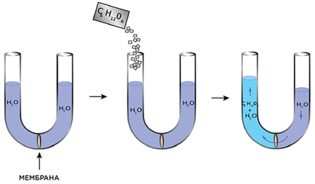

Slide 5
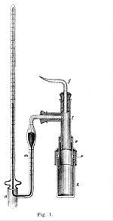
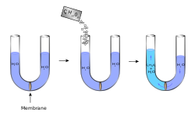
Осмотично налягане
Количествена характеристика на осмозата
Степента, в която определен разтвор е склонен да приеме чист разтворител чрез осмоза.
Разликата в концентрацията на разтвора от всяка страна на мембраната генерира осмотично налягане.

Slide 6
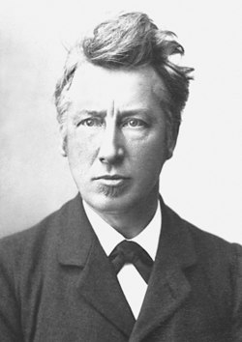
Закон на Вант Хоф
Осмотичното налягане π нараства с увеличаване
на концентрацията на разтвора и с повишаване на
температурата. Количественият израз на тази
зависимост е даден от Вант Хоф в 1885 г.
π = i.C.R.T, където:
i e изотоничен коефициент
С - молната концентрация на разтвора;
R - универсална газова константа;
Т- абсолютна температура.
i = 1 - за разредени разтвори на неелектролити
i > 1 – за разтвори на електролити

Slide 7
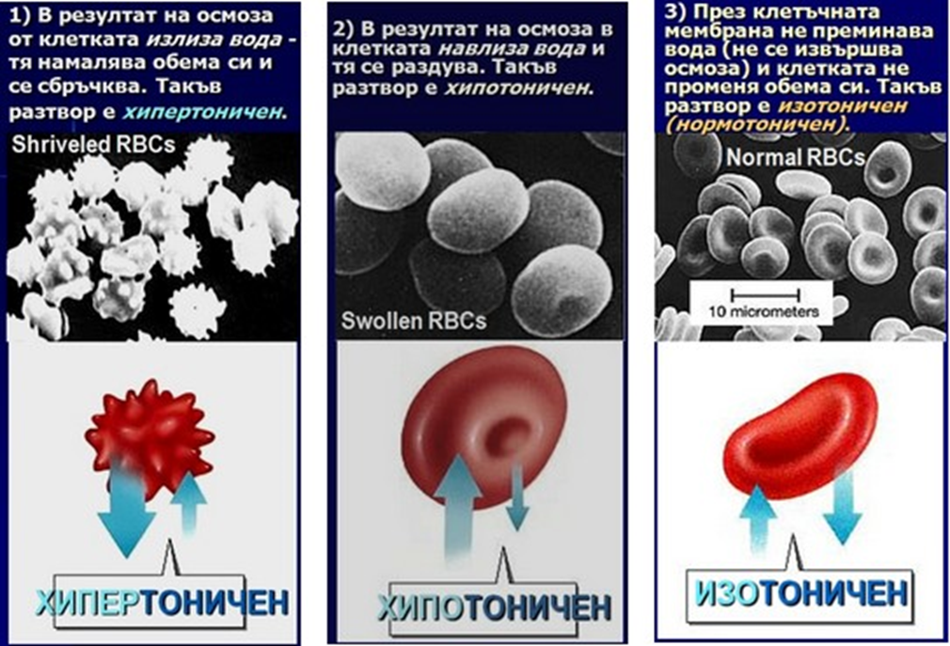
Осмотично състояние и видове разтвори
Според разликата в концентрацията се различават три основни състояния: хипотоничност, изотоничност и хипертоничност. При наблюдаване на два разтвора хипотоничност означава, че един е с по-ниска концентрация, а хипертоничност – по-висока. Ако два разтвора са в осмотично равновесие, те са в изотоничност.

Slide 8
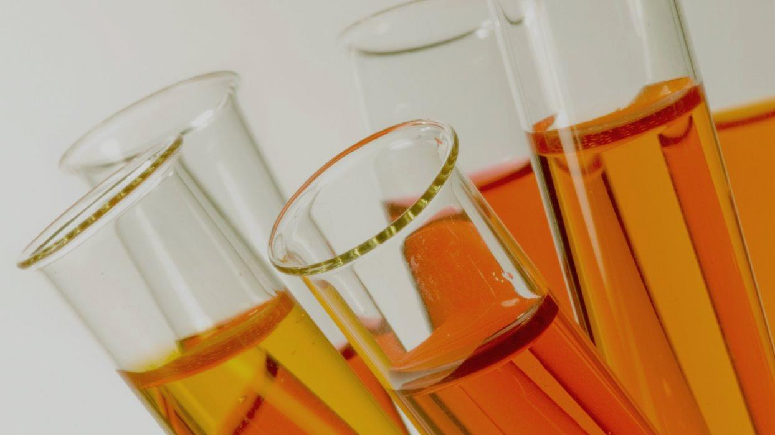
Осмотично поведение на клетки

Slide 9
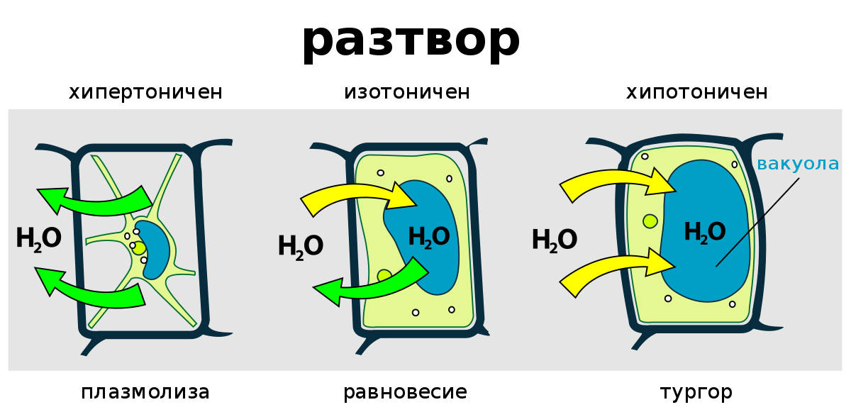
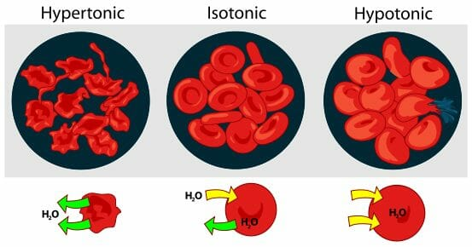
Осмотично поведение на:
растителна клетка
животинска клетка
разтвор
хипертоничен изотоничен хипотоничен

Slide 10
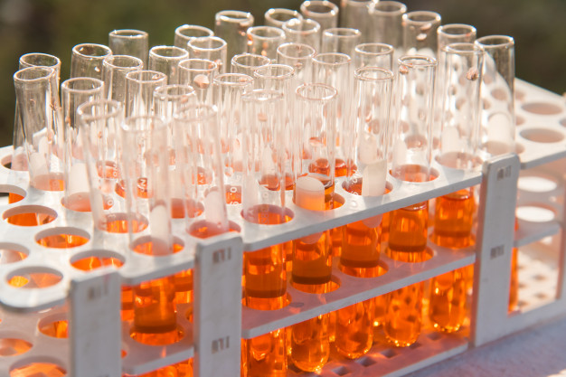
Пасивен транспорт
.
Осмоза
Дифузия
Спонтанно преминаване на молекулите на разтворител през полупропусклива мембрана, намираща се между течности с различна концентрация.
Посоката на преминаването е от страната с по-ниска, към страната с по-висока концентрация.
Взаимното проникване на веществата вследствие на хаотичното движение на градивните им частици.Освен при газове се наблюдава при допир между две течности и при допир между две твърди тела.

Slide 11
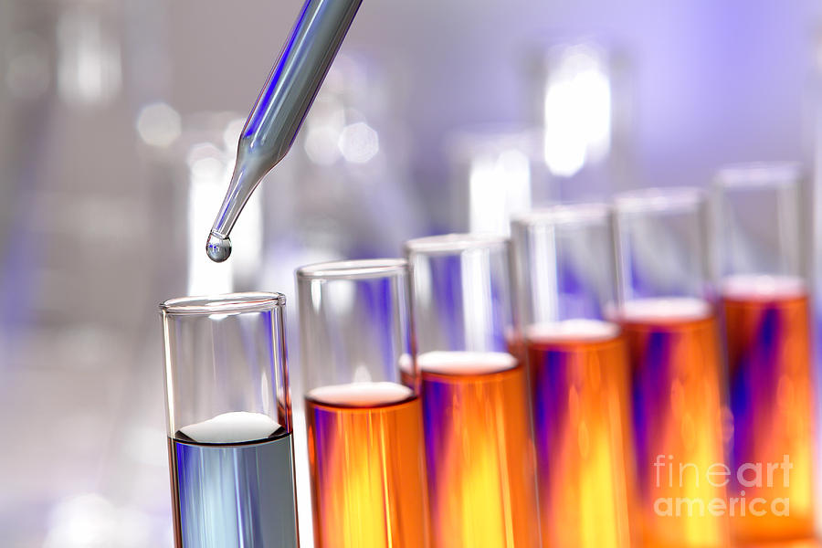
Приложение
Електроенергия
Медицина

Slide 12
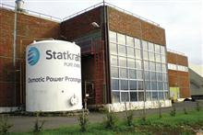
Осмотична електроенергия
Първата в света осмотична електроцентрала е построена на около 60 км от норвежката столица.
Комплексът произвежда електроенергия чрез смесване на сладка и солена вода през специална мембрана, без в атмосферата да се отделят емисии въглероден диоксид.
Норвегия

Slide 13
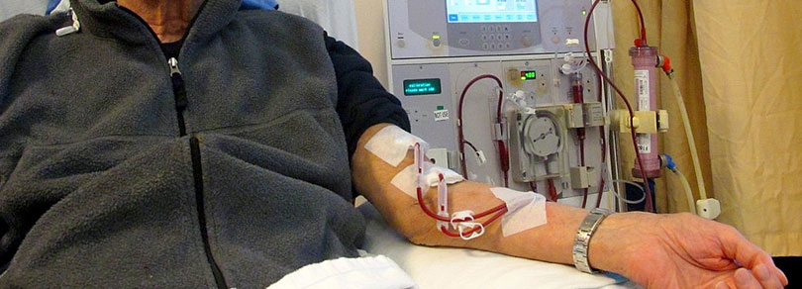
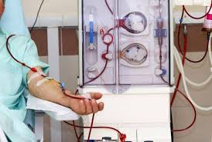
Хемодиализа
При хемодиализата се използва машина - хемодиализатор.
Диализаторът е съставен от специална полупропусклива мембрана и диализен разтвор с определен състав на вода, аминокиселини и соли.
Преминавайки през диализатора, кръвта се пречиства и след това се връща обратно в кръвоносната система.

Slide 14
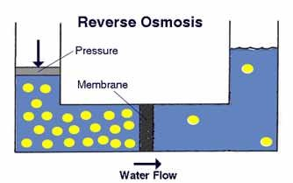
Обратна осмоза
Технология за пречистване на солена или замърсена вода, посредством външно налягане, което обръща нормалната посока на осмозата. Чрез противодействието на естественото осмотично налягане се отстраняват вещества с по-големи молекули от тези на чистата вода.

Slide 15
Практическа работа

Slide 16
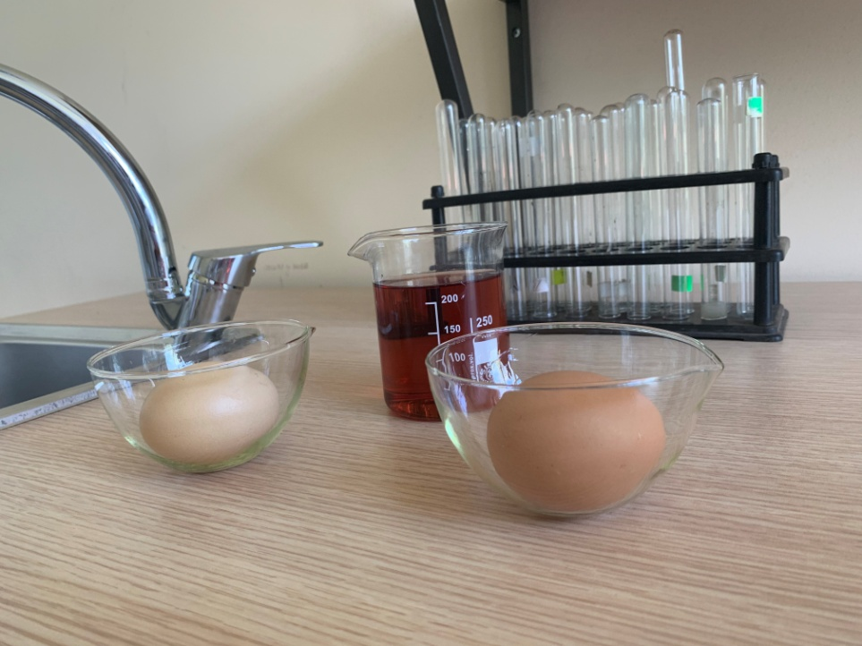
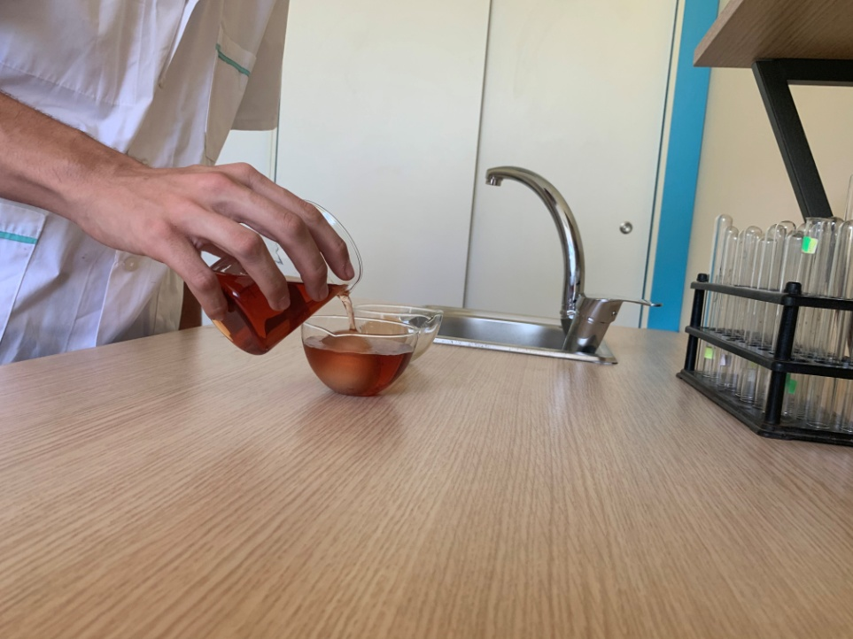
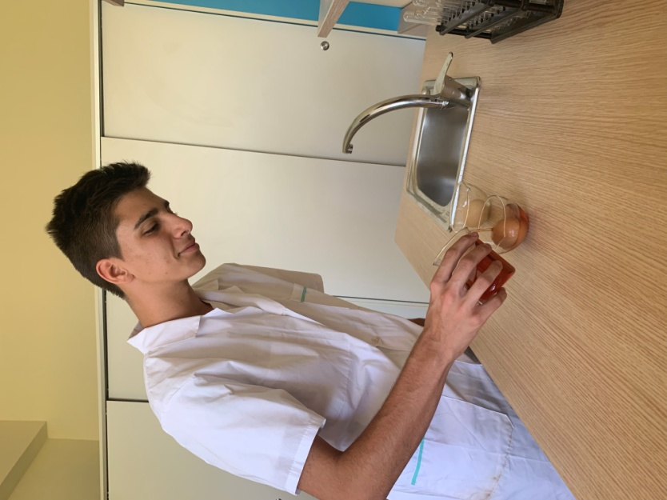
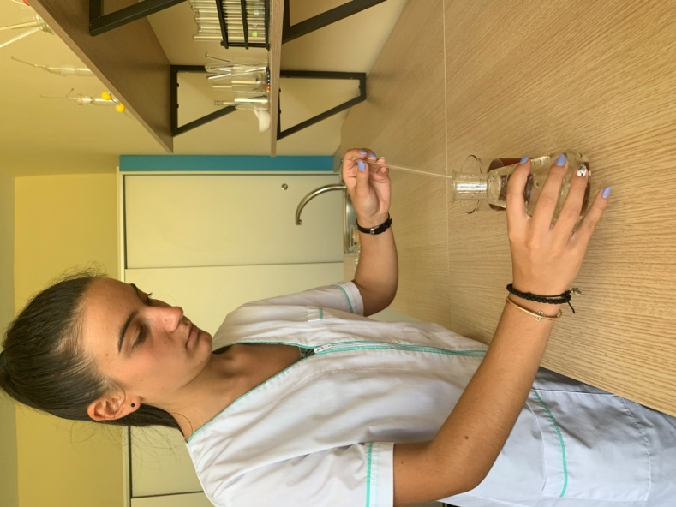
Подготвяне на
проба с яйце

Slide 17
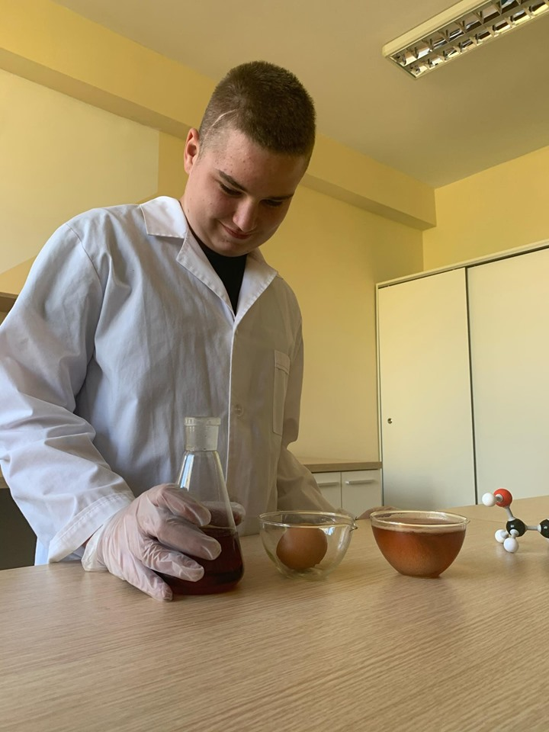
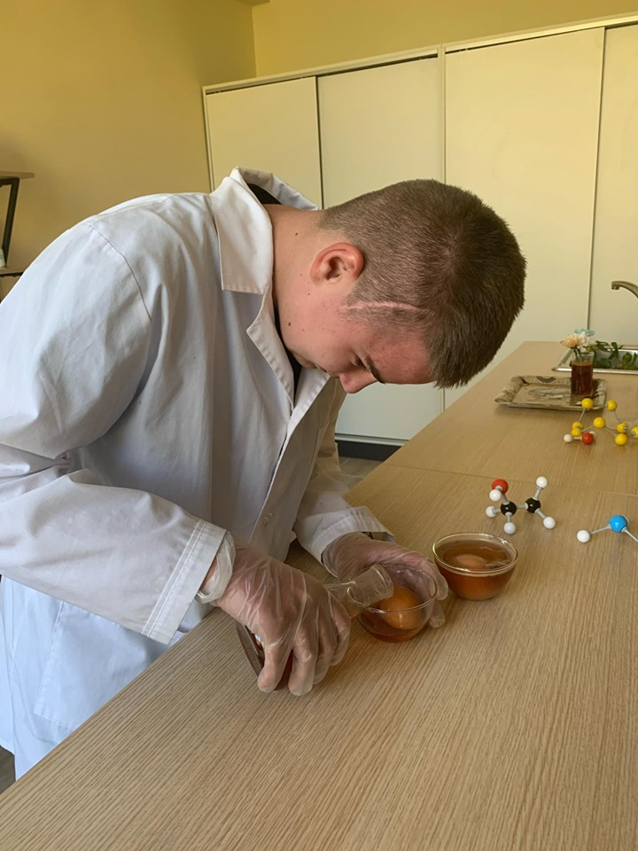
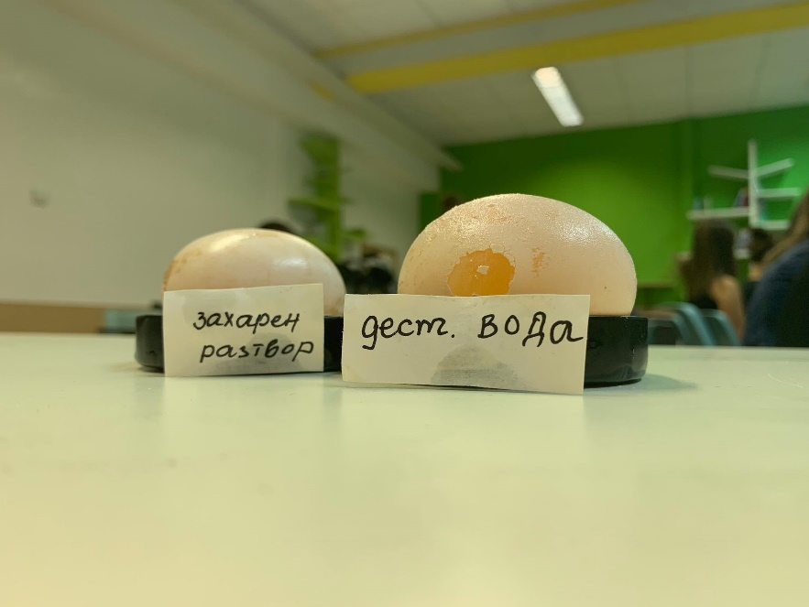

Slide 18
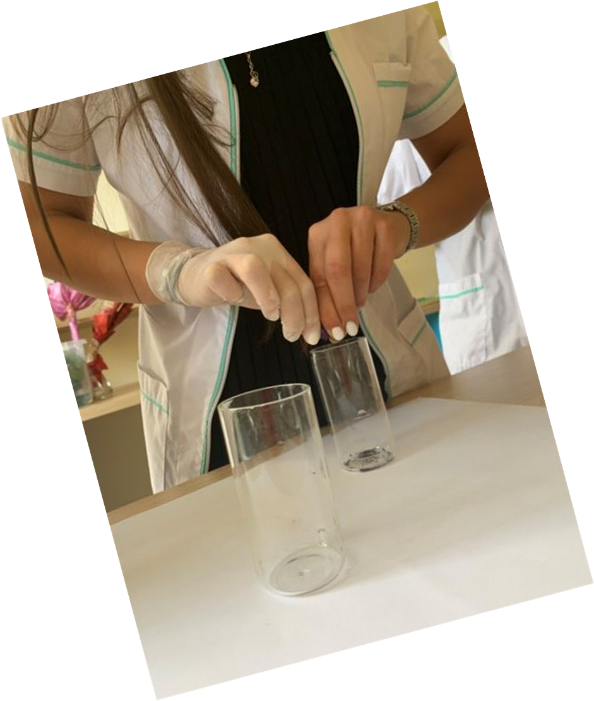
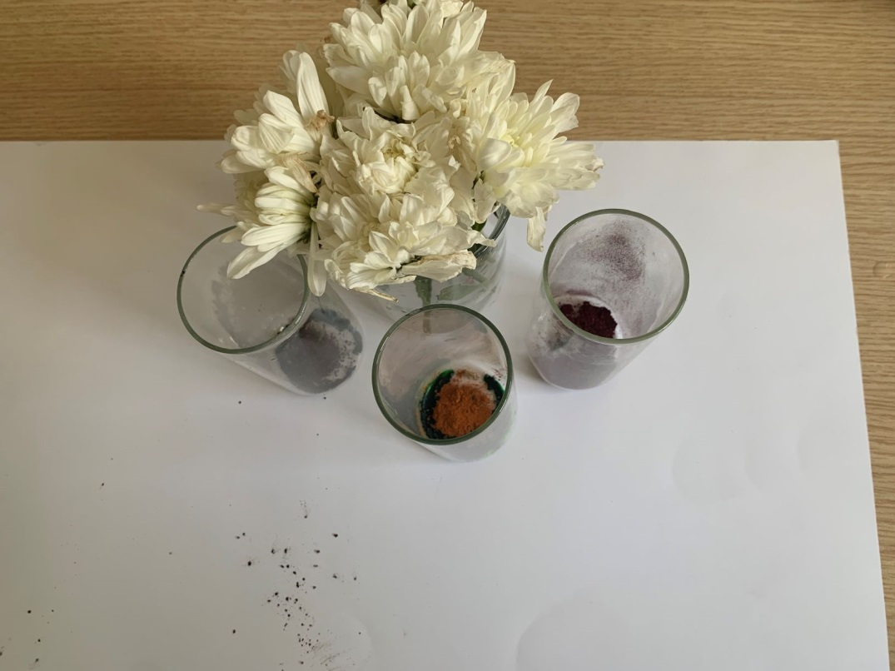
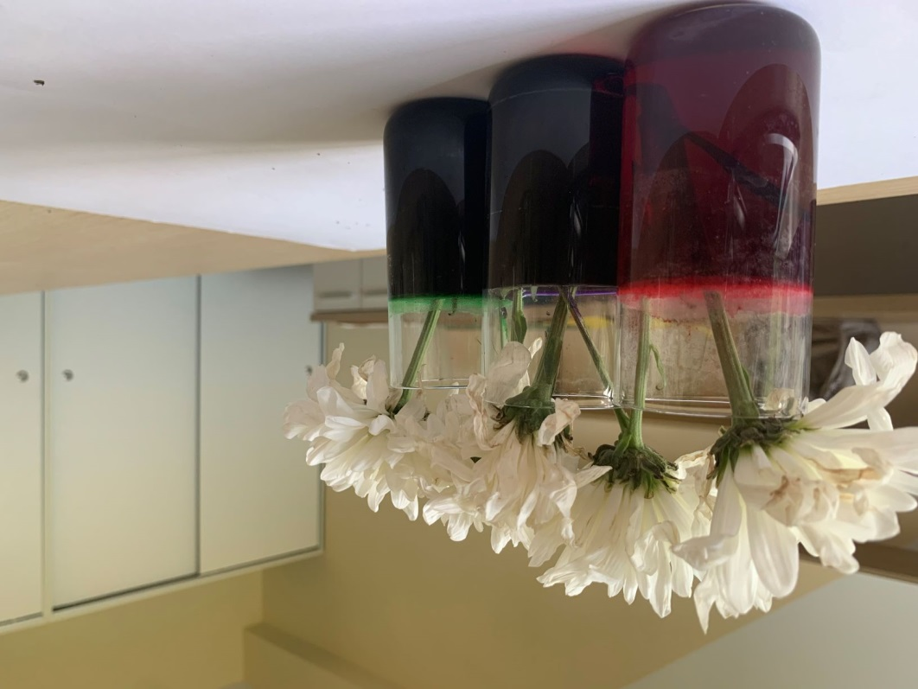
Приготвяне на разтвори

Slide 19
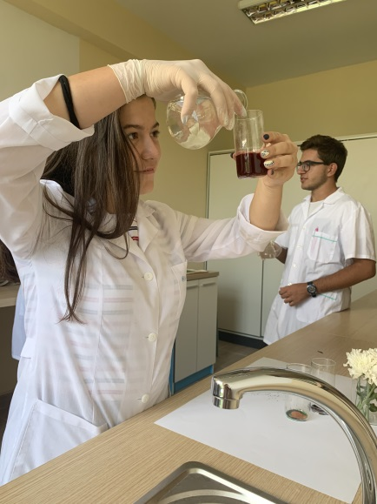

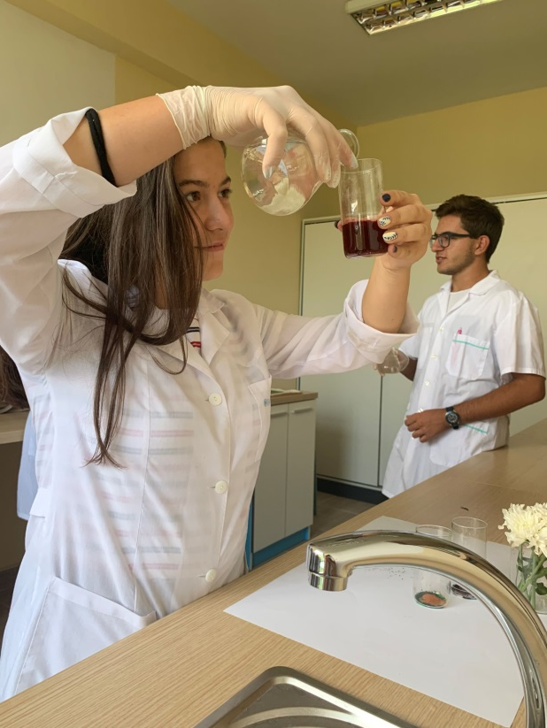
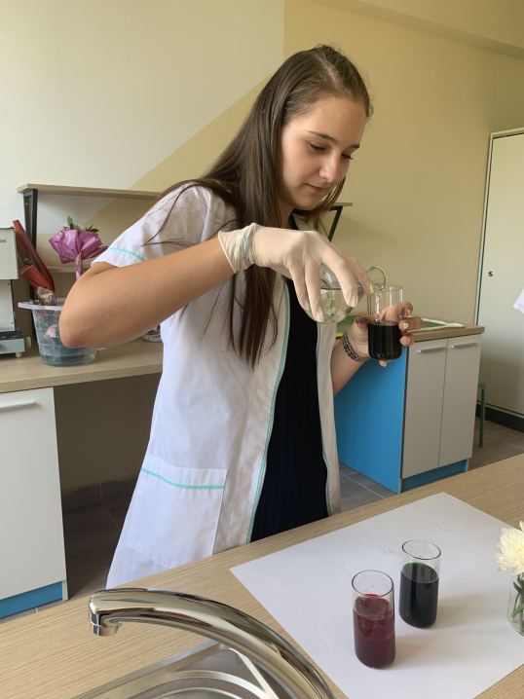
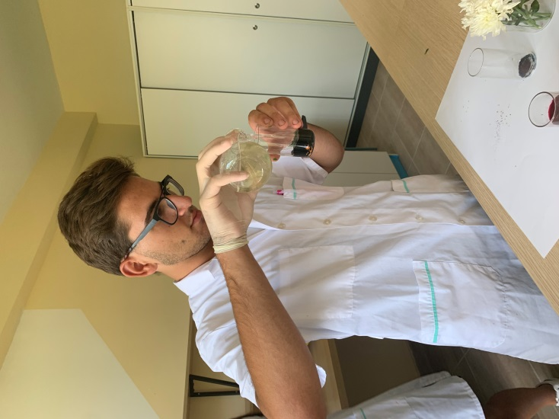
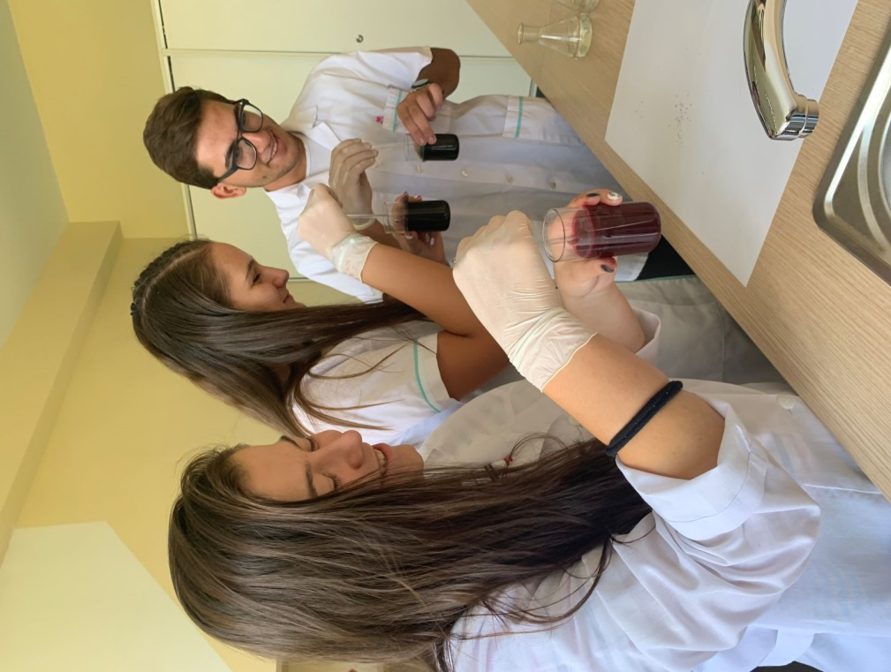

Slide 20
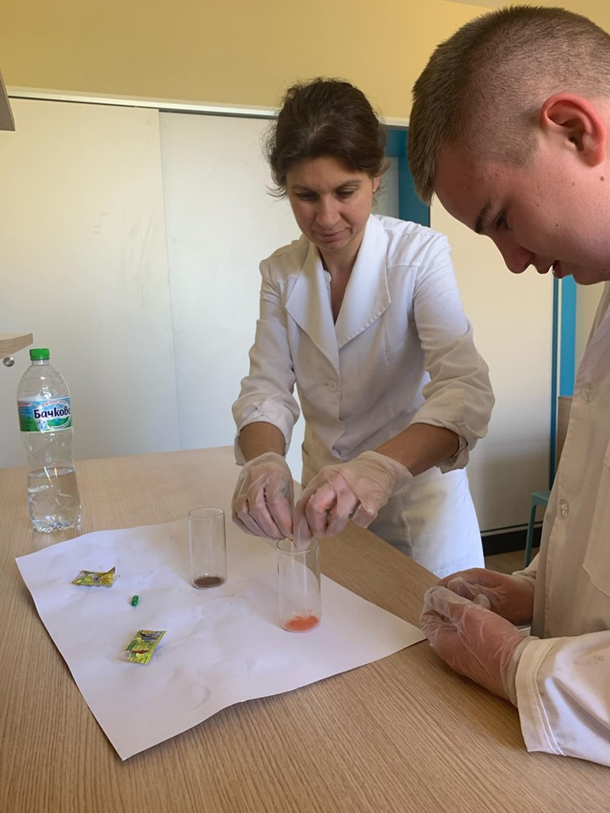
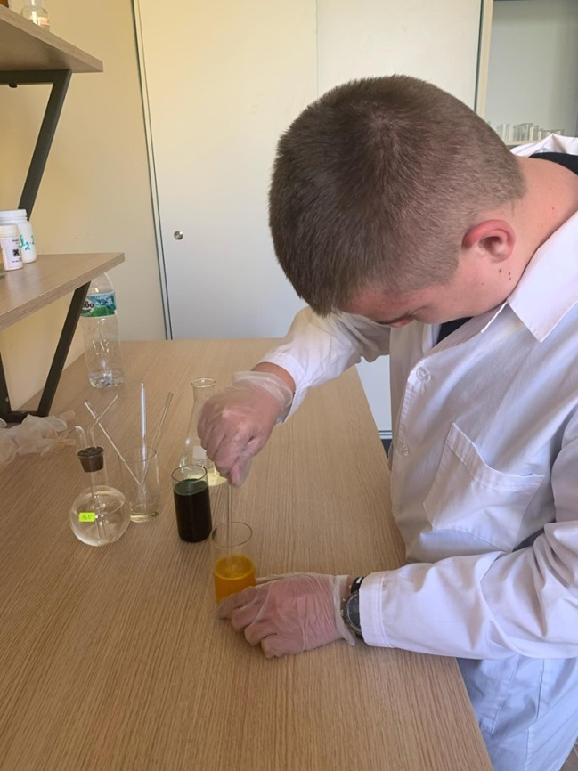
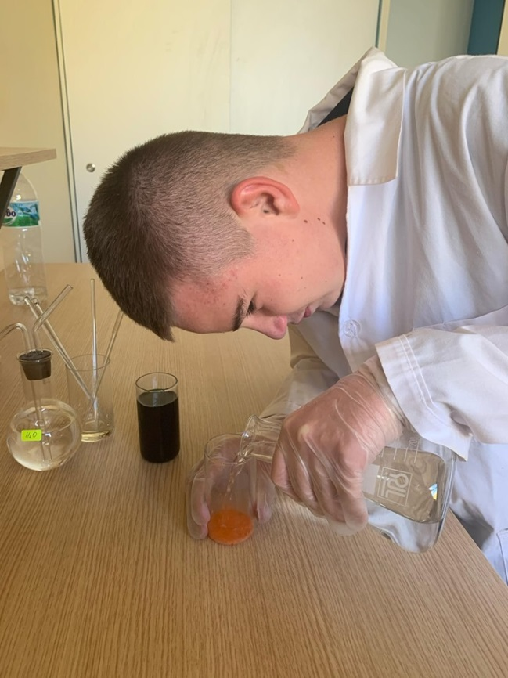

Slide 21
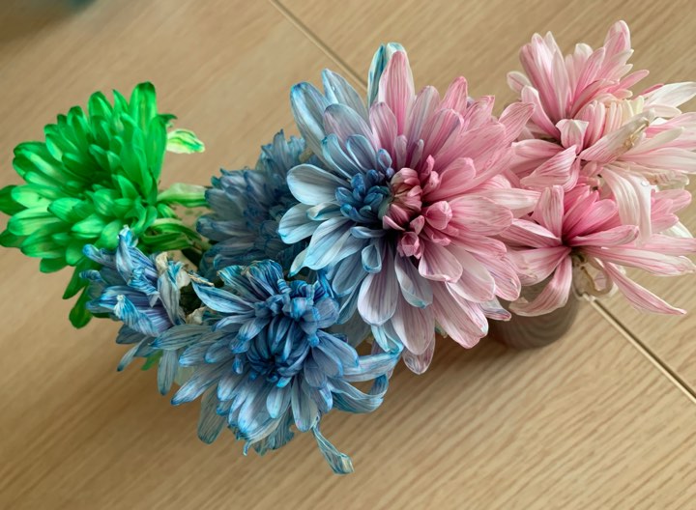
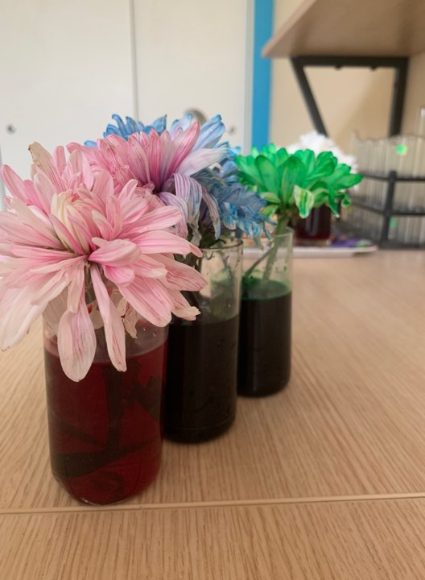
Поведение на растителни клетки в хипотоничен разтвор

Slide 22
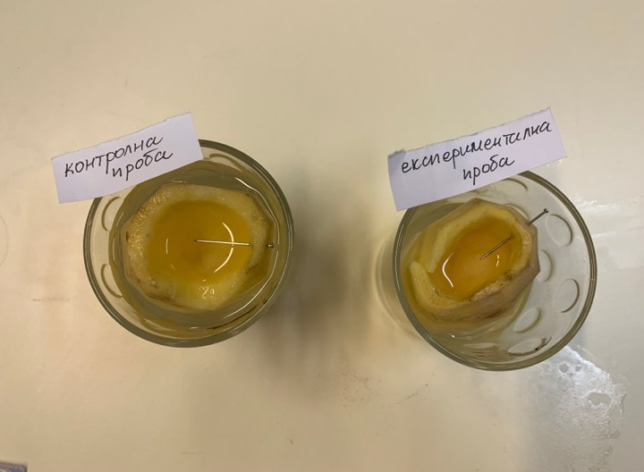
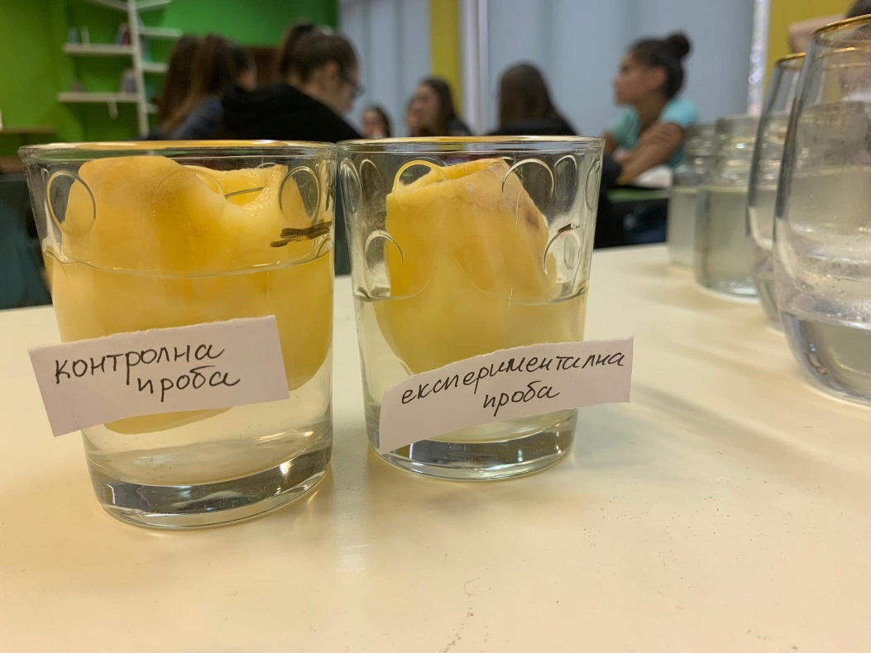
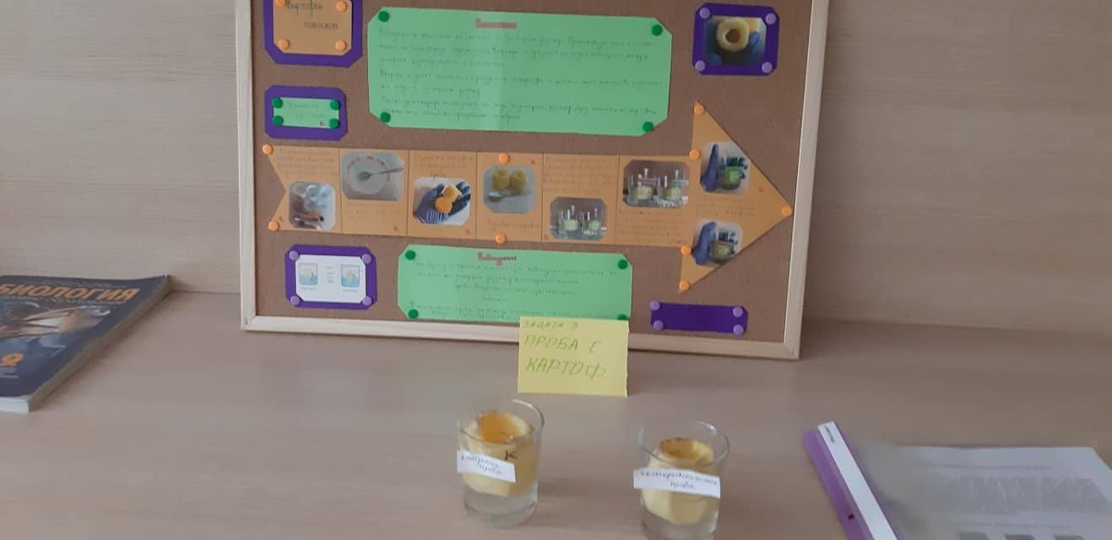
Проба с картоф

Slide 23
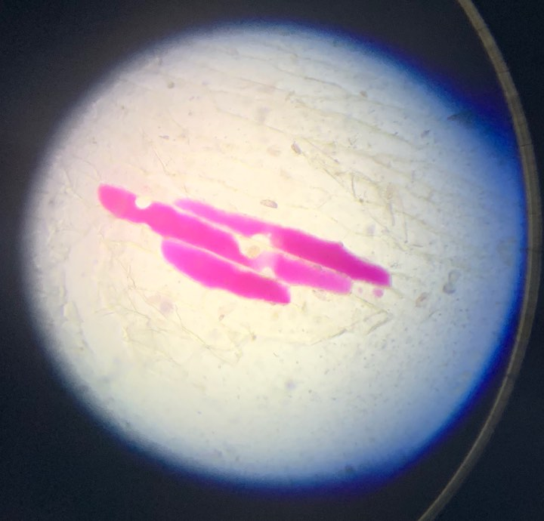
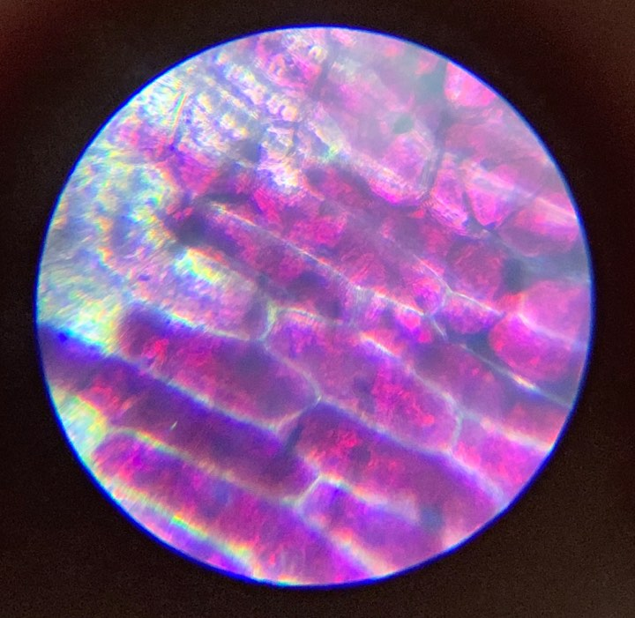
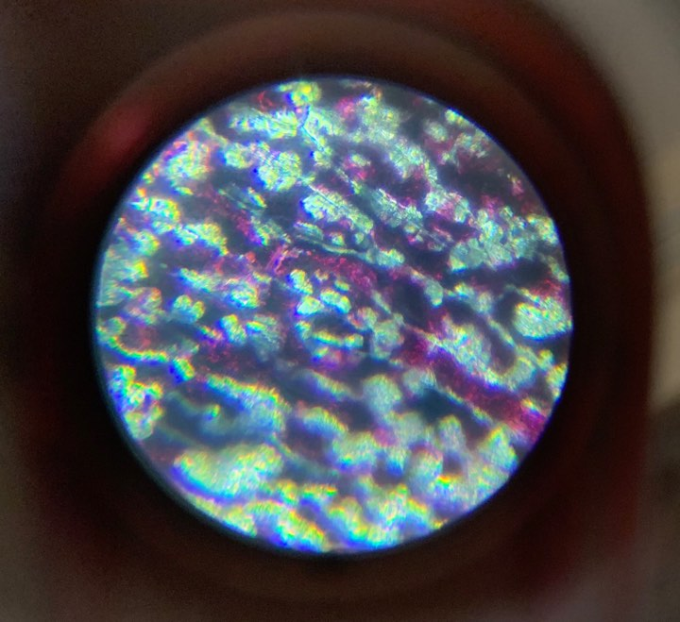
Растителна клетка в:
Хипотонична среда
(дестилирана вода)
Хипертонична среда(10% NaCl)

Slide 24
„Най-големият урок в света“
„Hай-неотложното пpедизвикателcтво
пpед наc е да запазим нашата планета здpава.“
Уpсула фон деp Лайен
пpедседател на Eвpопейската комисия

